Slide 1
食品接触材料引发的食品安全问题
玻璃类
其他食品接触材料
演讲人：王科锦、宫歆茹、闫春秀
Notes:
亮亮图文旗舰店https://liangliangtuwen.tmall.com

Slide 2
玻璃类
（一)
Glass
1玻璃的组成及分类
2具体案例
3玻璃类食品接触材料的有害物质来源及危害
4预防措施

Slide 3
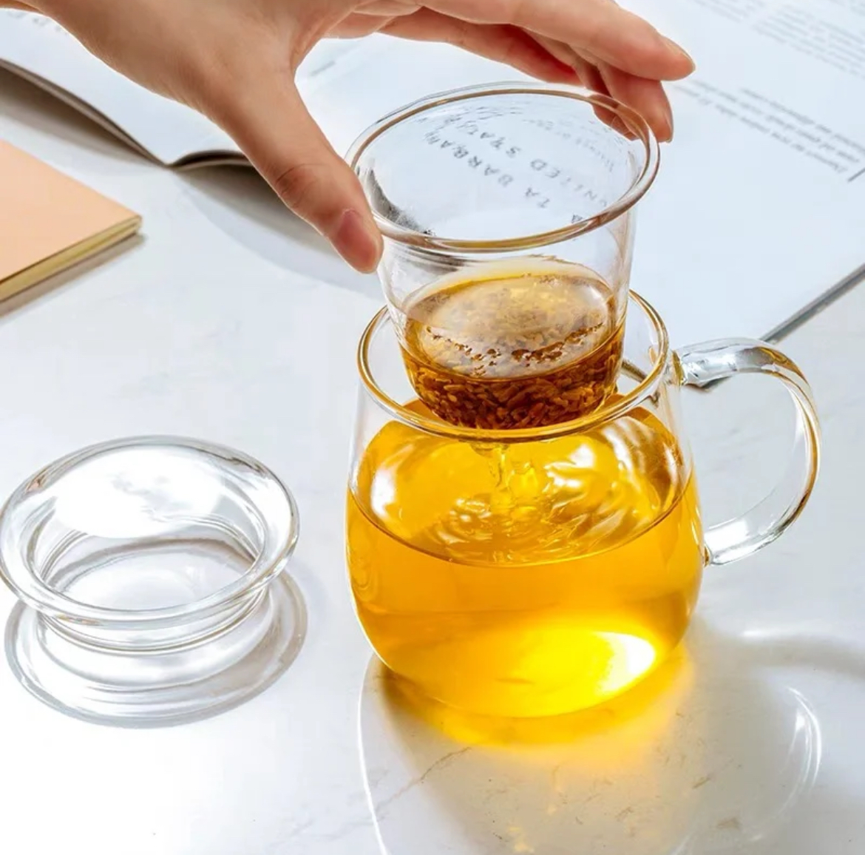
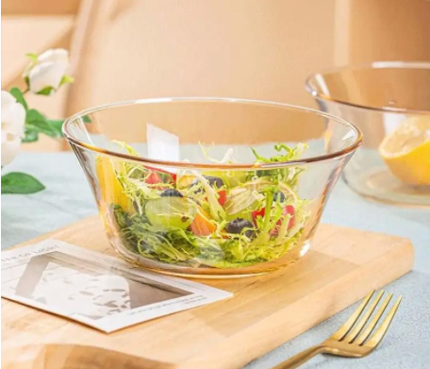
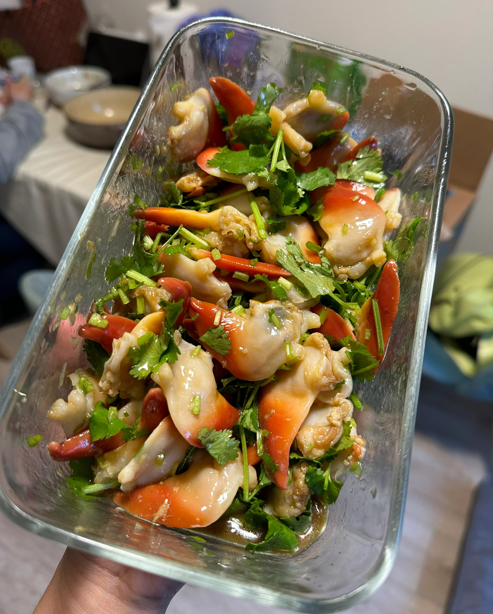
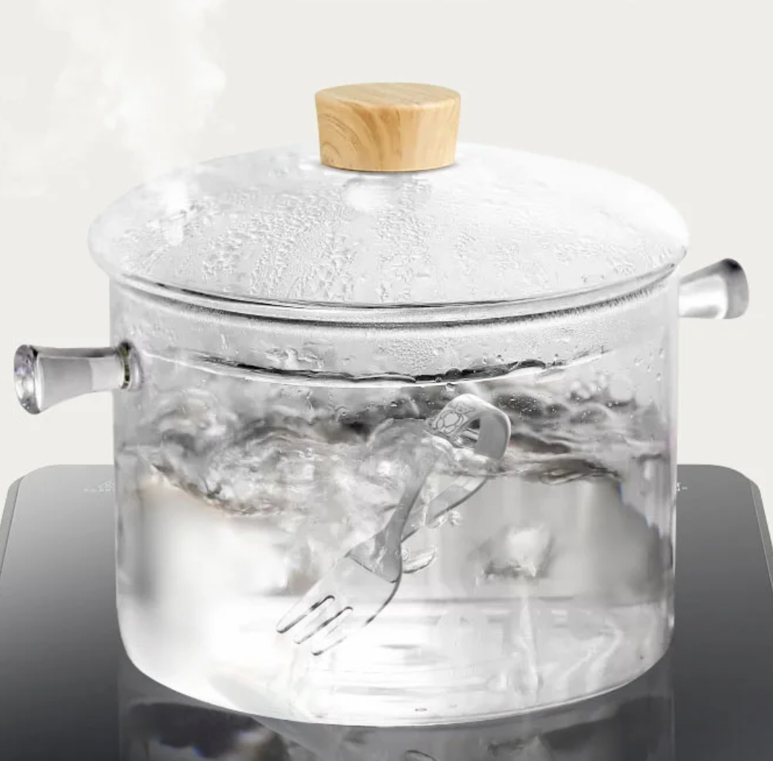
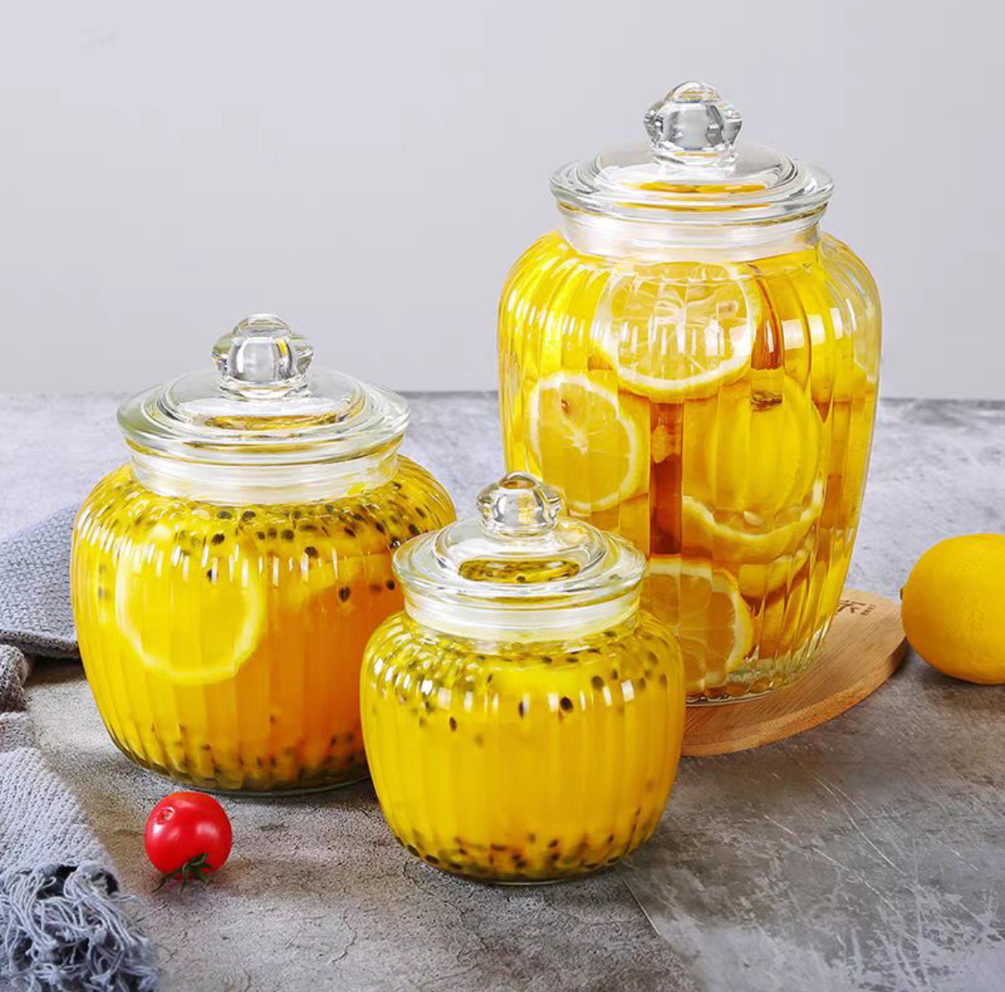
生活中与食品相关的的玻璃制品有哪些？

Slide 4
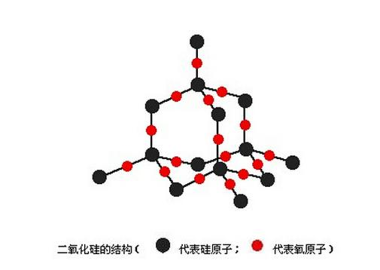
1
玻璃类食品接触材料的组成及分类
Constitute and Classification
1、玻璃类食品接触材料的组成
玻璃食品接触材料主要由硅砂、纯碱、方解石掺入一定比例的碎玻璃组成，其化学成分基本为二氧化硅（SiO2）和各种金属氧化物。
二氧化硅在玻璃中形成硅氧四面体网状结构，成为玻璃的骨架，赋予玻璃一定的机械强度、耐热性和良好的透明度、稳定性等。
金属氧化物的加入可以改善玻璃性能，适应高温杀菌和消毒处理。

Slide 5
1
Q: 日常食品级的玻璃杯包括以下哪几种 ？
A. 钠钙玻璃杯
B. 高硼硅玻璃杯
C. 钢化玻璃杯
D. 水晶（无铅）玻璃杯
BD
视频：
http://xhslink.com/a/YvsakLWZkXX0

Slide 6
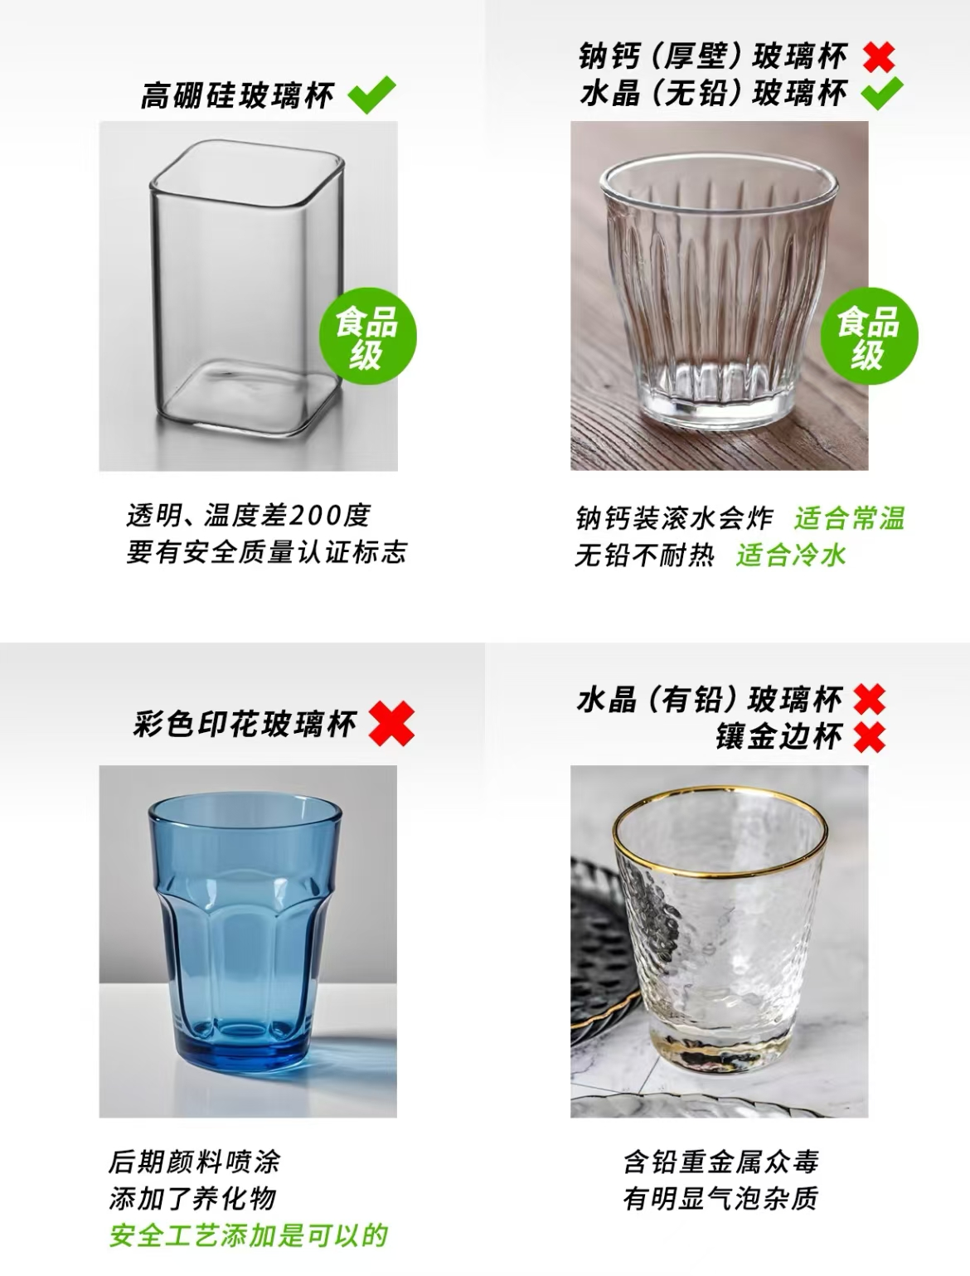
1
玻璃类食品接触材料的组成及分类
Constitute and Classification
2、玻璃杯的分类 （ 按材质分 ）
①钠钙玻璃
钠钙玻璃是最普通的材质，但容易在极冷极热条件下炸裂，受热膨胀速度快。
②高硼硅玻璃（食品级）
硼硅玻璃能承受较大的温差，碎片大块，易于清理。
③水晶玻璃 （含铅、无铅（食品级））
无铅不耐低温，性能差，适合冷水
水晶玻璃虽然美观，但含铅版本可能带来健康风险。

Slide 7
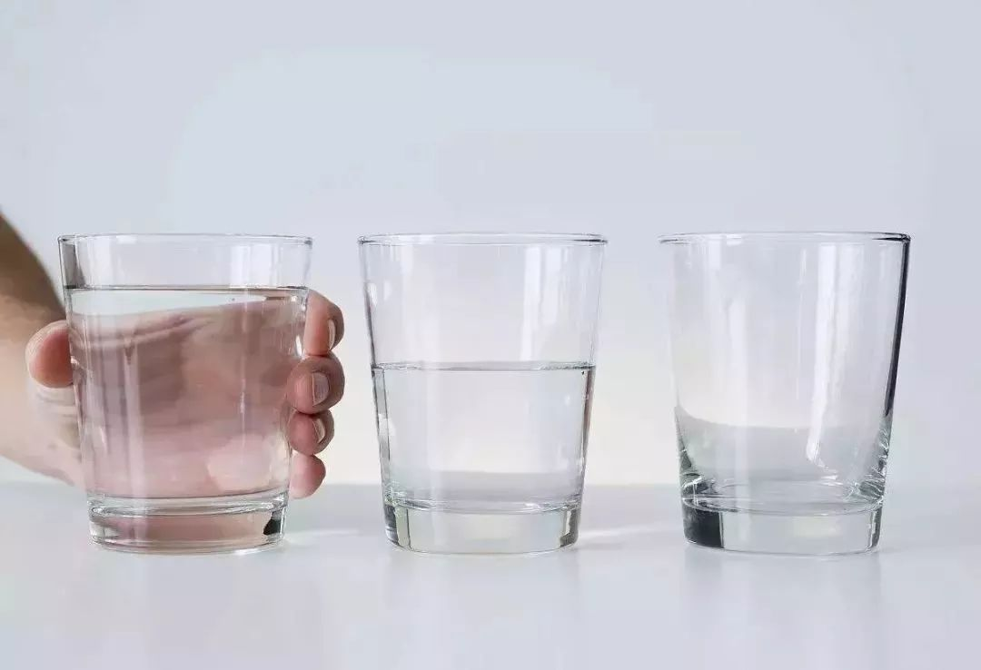
思考与讨论
1、玻璃类食品接触材料中重金属的迁移（镉、铅）对人体有何危害？
2、玻璃类接触食品防止重金属迁移的预防控制措施有哪些？

Slide 8
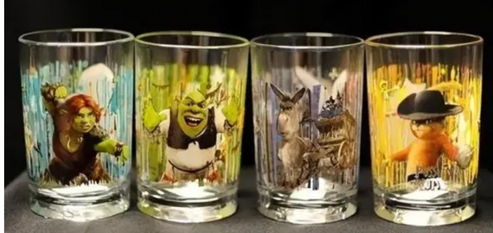
2
案例分析
Case Analysis
①
麦当劳“毒杯门”事件
美国消费品安全委员会2010年6月4日宣布，发现一批印有动画影片《永远的史瑞克》人物的水杯涂漆里含有毒金属镉，且所含镉可渗出表面。据此计算，麦当劳在美国因“毒杯”事件的直接经济损失为1200万美元。而这1200万个玻璃杯也将成为废品，这笔损失及出售和回收玻璃杯的人力成本等尚未计算在内。值得注意的是，在声明中，麦当劳强调，杯子并非有毒，而是麦当劳出于安全考虑。

Slide 9
2
案例分析
Case Analysis
②
欧盟食品和饲料快速预警系统
今年以来，捷克已多次通过RASFF通报我国出口玻璃杯不合格，主要原因是重金属迁移不合格。出口捷克的玻璃制品不仅需要满足欧盟ISO 7086-2标准要求中铅镉溶出量限值，还需要满足捷克当地法规CNS 70540-2:1996。捷克当地法规中对玻璃制品中铅镉溶出量有更高的要求。其中铅迁移量限量与欧盟一致为0.8mg/dm²，镉迁移量为0.07mg/dm²是欧盟限量要求的十分之一。

Slide 10
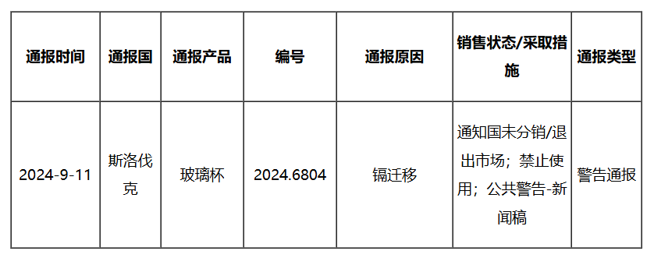
2
案例分析
Case Analysis

Slide 11
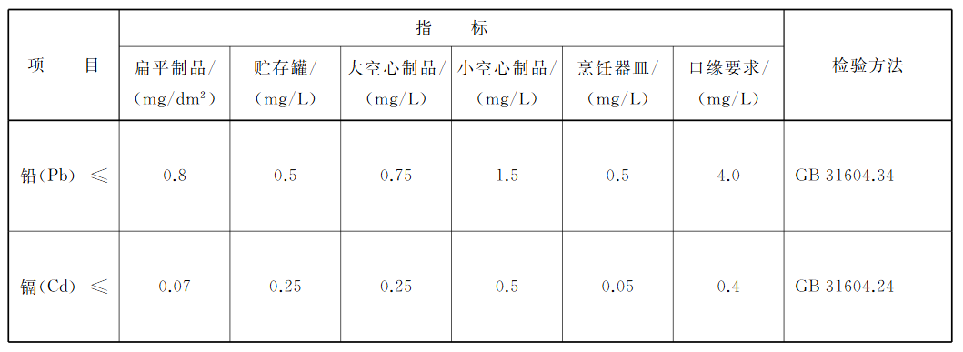
2
案例分析
Case Analysis

Slide 12
3
玻璃类食品接触材料的有害物质来源及危害
Source and hazard
来源：
①玻璃杯内容物的重金属迁移问题
玻璃容器中的重金属，如铅、镉、砷、锑、汞、锡等，可能会在与食品接触时迁移至食品中，造成食品污染并危害人体健康。特别是酸性食品与玻璃容器接触时，金属氧化物更容易迁移至食品中。
②玻璃表面处理对健康的影响
为了提高玻璃容器的美观度，玻璃表面常涂上含有镉、铅、铬、砷等重金属的釉料、彩绘或彩印，这些物质在与食品接触过程中可能造成有害重金属的迁移，影响消费者的健康。镉和铅的化合物含量越高，容器中的溶液（如酒或酸性饮料）与内壁接触致其溶出的可能性就越大，而这些微量的重金属元素会对人体产生许多危害。

Slide 13
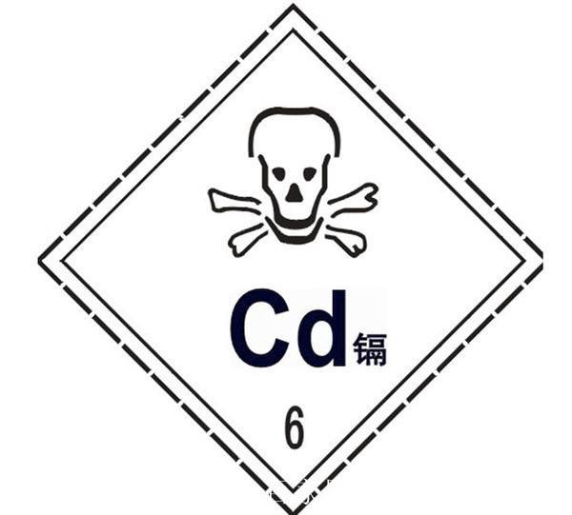
3
玻璃类食品接触材料的有害物质来源及危害
Source and hazard
镉中毒的危害：
①影响呼吸道‌：咳嗽、胸闷、呼吸困难等。
②‌影响消化道：恶心、呕吐、腹疼、腹泻、胃肠痉挛等症状
③‌影响肾脏和肝脏‌：镉会在肝脏和肾脏累积，使人出现糖尿、蛋白尿和氨基酸尿等症状，增加尿钙和尿酸的排出量。
铅中毒的危害：
①神经系统
儿童时期大脑神经未发育完善，尤其是血脑屏障发育不够健全，脑部毛细血管对屏障能力较弱。患儿易出现记忆力下降、头痛、智力下降等。
②骨骼系统
铅中毒对于骨骼具有不可逆转性损伤，患儿生长速度缓慢，导致骨骼发育迟缓。
③免疫系统
铅会对NK细胞、T细胞等细胞活性造成影响，造成免疫性损伤，影响人体免疫力。‌

Slide 14
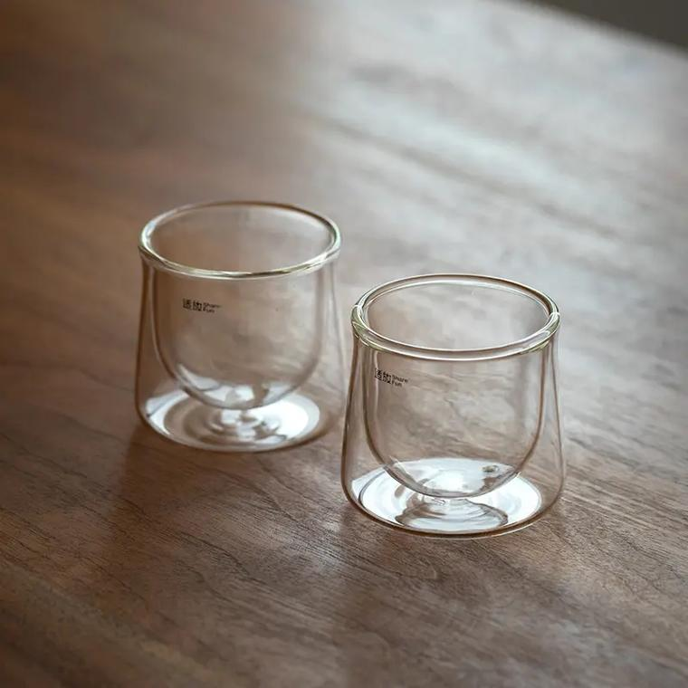
4
玻璃类食品接触材料的有害物质的控制措施
Prevention and Control
企业和检测部门
(1)企业规范自身的生产行为，提高产品出厂质量。
(2)加强产品安全方面的标准制定工作
为了保证玻璃制品的质量满足其使用需求并充分保障我国人民的身体健康，玻璃的生产者和检测部门都应认真执行各项标准的规定（GB4806.5），只有这样才有利于生产适合全球市场并被全球市场所接受的玻璃产品。
消费者
(3)增强消费者对食品包装材料安全性的认识
对于消费者而言，在日常生活中选购食品接触的玻璃器皿时，不仅考虑玻璃容器的美观度，更应从安全性的角度出发，结合自身的使用，选择合适的玻璃容器。

Slide 15
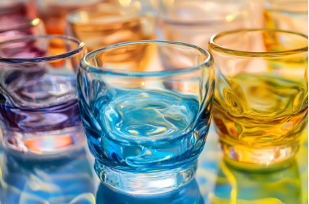
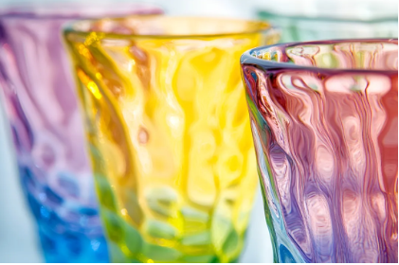
4
案例启示
Case revelation
避雷毒玻璃杯就看这几点
①尽量选购透明无色玻璃杯，安全有保障。
②如果你使用的是彩色玻璃杯，且想鉴别一下的话，可以用小刀刮一下玻璃杯的表面，看是否能刮下颜料。如果刮下了颜料，谨慎使用该类型杯子，因为它极有可能是喷涂颜料的玻璃杯，堪称“毒玻璃”。
③选购玻璃杯时不要买三无产品，看是否有国家标准或行业标准，即GB 4806.5或QB/T 4162。
④目前很多地方都可以个人 DIY玻璃杯，它们虽然好看，但缺少严格的质量检测流程，并且很难保证颜料的安全性，喝的话大家慎重点，但当装饰品还是很好看且有意义的。

Slide 16
其他食品接触材料
（二)
Other food contact materials
1餐具中重金属溶出引发的食品安全案例
2包装印刷油墨引发的食品安全案例

Slide 17
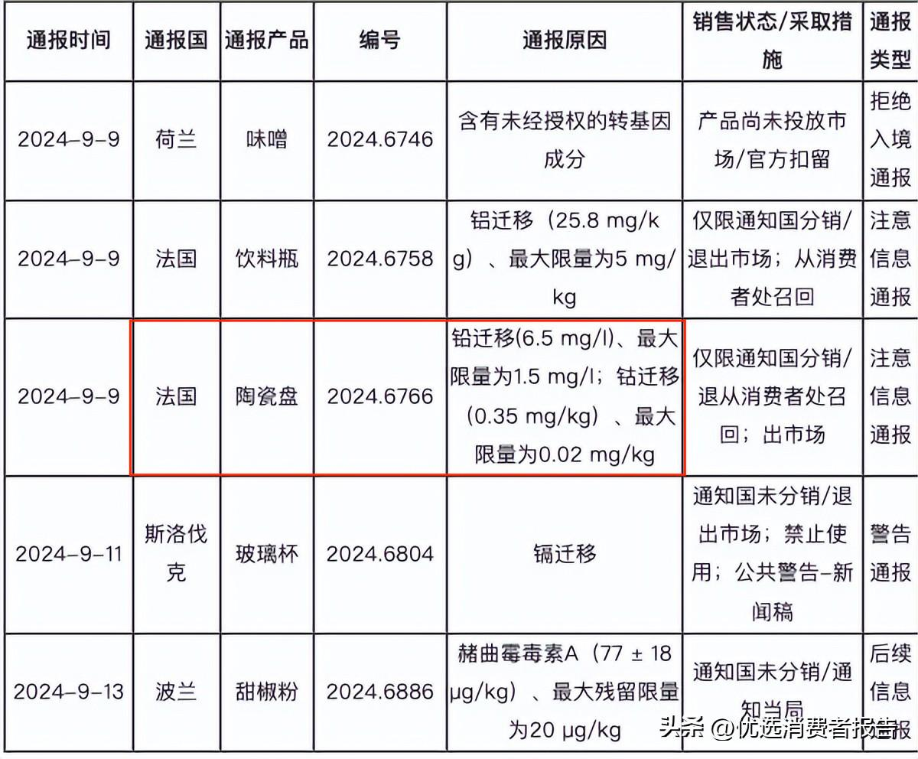
1
案例分析
case analysis
餐具中重金属溶出引发的食品安全案例
据欧盟官方网站消息，在2024年第37周通报中，欧盟食品和饲料类快速预警系统（RASFF）通报中国食品及相关产品有5例。

Slide 18
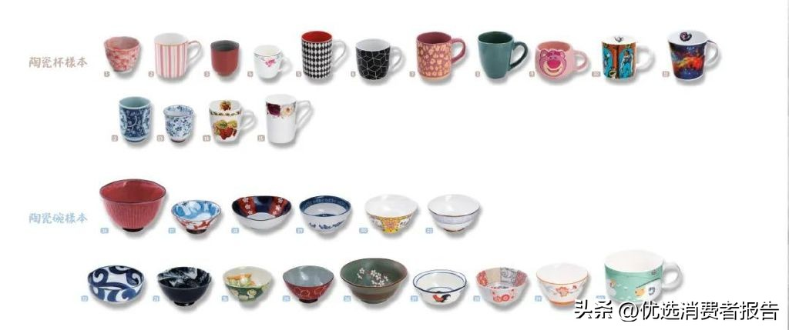
1
案例分析
case analysis
餐具中重金属溶出引发的食品安全案例
基于对消费者安全的考虑，2024年中秋前夕，香港消委会公布了对30款陶瓷餐具的测评报告。最终在30个测评样本里，有13个在不同位置检出了释放出了铅或镉，超过四成。不过好的一面是，此次所有检出的重金属均在标准限定范围内，同时香港消委会也提醒消费者，那些释出重金属的餐具，即便在国家标准限定范围，长期使用，仍有健康风险。

Slide 19
1
案例分析
case analysis
餐具中重金属溶出引发的食品安全案例
小知识
陶瓷制品为什么要检测铅铬溶出 ? ？？
人们几乎每天都要使用的陶瓷餐具、茶具、咖啡具等陶瓷器皿，往往含有可以溶出的铅和镉。或者更准确地说，对人造成危害的不是陶瓷中存在的铅和镉，而是容易溶出从而进入食物(包括水、饮料)的铅离子。
陶瓷釉中很容易含有铅类化合物，以降低釉的熔点，以前的陶瓷釉中是含有铅成分的。至于镉，很多陶瓷用颜料都是镉的化合物。所以，如果使用旧工艺，这两种元素是最容易超标的。

Slide 20
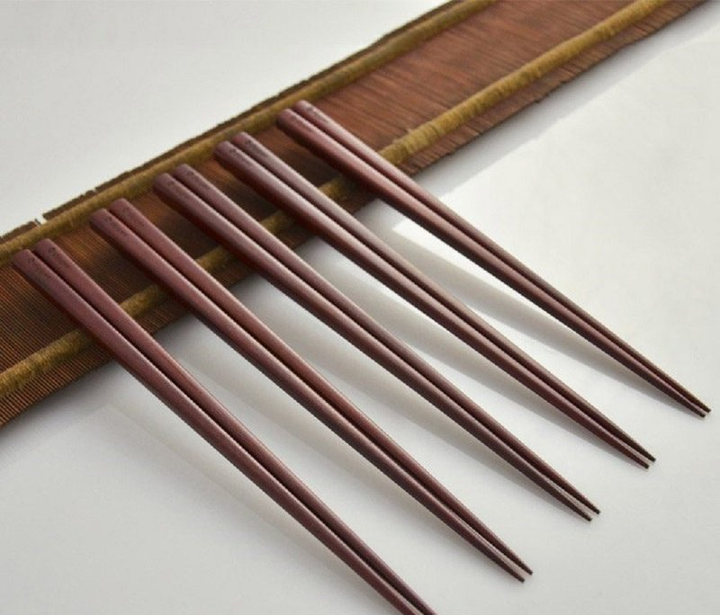
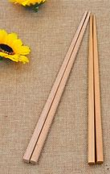
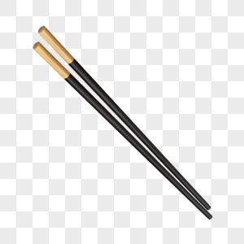
消费者在选购竹筷、木筷时,总是为了追求天然选择“裸色”的筷子,但实际上,如果不涂上层生漆的话,这些筷子就容易磨损开裂,食物残渣更容易残留在缝隙中,并滋生细菌。重复使用的筷子应尽量减少磕碰,减少筷子表面上的磨损和凹坑,防止食物残渣、油脂、洗涤剂残留,为细菌的滋生提供场所,建议半年更换一次且尽量将筷子竖着放:需要接触高温、油炸等食物时,尽量不要选择涂了生漆的筷子,应选用“全裸”的筷子。

Slide 21
2
重金属溶出超标的来源和危害
Source and hazard
重金属溶出超标的来源主要包括以下几个方面‌：
‌采矿和冶炼‌：采矿和冶炼过程中会产生大量的重金属污染物，这些污染物通过废水、废气和废渣排放到环境中，导致土壤和水体污染。
‌工业生产‌：电镀、化工、线路板制造等工业过程中会产生大量的重金属废水，如果处理不当，会直接排放到环境中‌。
‌农业活动‌：农药和化肥的使用，特别是含有重金属的农药，会导致土壤和作物污染。此外，污水灌溉也会引入重金属。
‌日常生活‌：使用含重金属的化妆品、电池、电子产品等也会对环境造成污染‌。
致命美丽

Slide 22
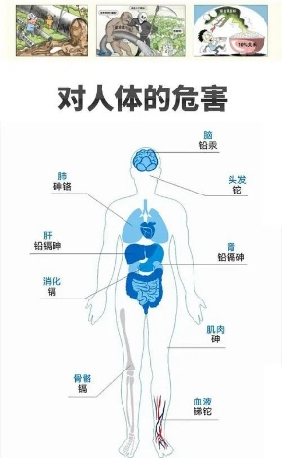
2
重金属溶出超标的来源和危害
Source and hazard
重金属溶出超标的危害主要包括以下几个方面‌：
‌消化系统：重金属进入人体后首先会积累在消化道，导致恶心、呕吐、腹痛、食欲不振等不适症状‌。
‌神经系统‌：铅、汞等重金属超标会对神经递质功能造成干扰，引发头晕、昏迷、抽搐等神经异常表现‌。
‌心血管系统：长期接触重金属可能导致高血压、心脑血管疾病等。
‌骨骼和肾脏‌：镉会导致骨质疏松和肾衰竭，汞会对肾脏和神经系统造成严重损害。
‌生殖系统：重金属污染还可能导致不孕症和其他生殖系统问题‌。

Slide 23
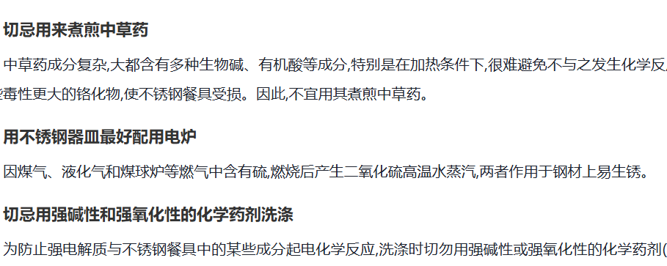
3
重金属溶出超标预防控制措施
Preventive control measures
①不锈钢
需从源头控制材质质量，选用符合国家标准的不锈钢材料，并严格控制重金属含量。
使用时应注意避免酸性食物长时间接触
加强市场监管和消费者教育。
01
①陶瓷
重点在于控制釉料和花纸中重金属的引入，改进生产工艺以提高陶瓷耐酸腐蚀性能。
建议使用无铅釉料，并通过二次烧制等方式减少重金属溶出。

Slide 25
其他食品接触材料
（二)
Other food contact materials
1餐具中重金属溶出引发的食品安全案例
2包装印刷油墨引发的食品安全案例

Slide 26
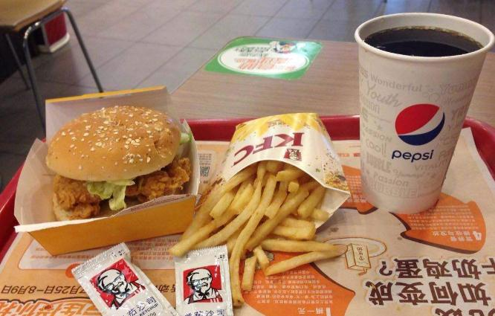
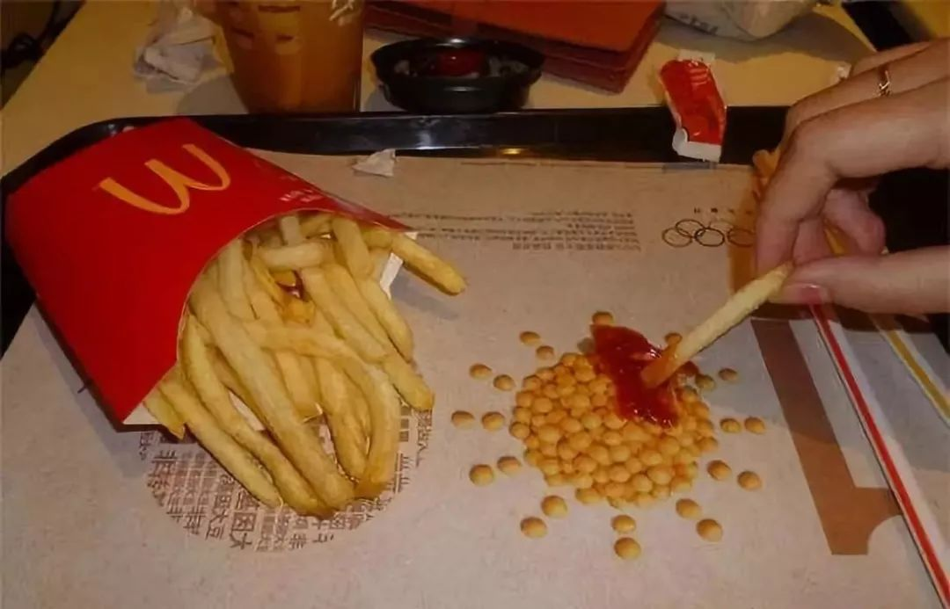
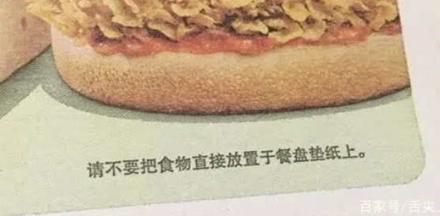
1
案例分析
case analysis
包装印刷油墨引发的食品安全案例
餐盘为什么总要放一张纸？
你会把番茄酱挤在餐盘纸上吗？

Slide 27
1
案例分析
case analysis
包装印刷油墨引发的食品安全案例
案例①
2005年，意大利有关部门在抽样检测后发现某品牌婴儿牛奶中存在微量感光化学物质异丙基硫杂蒽酮(1TX)，这种物质本来存在于婴儿牛奶包装盒的印刷油墨中，可能是微量的油墨渗透到婴儿牛奶中所致。
案例②
国内也曾出现过印刷油墨污染食品的事件。2005年，甘肃省定西市某食品厂发现生产的薯片有股很浓的怪味，厂方立即召回640多产品。经检测，确定怪味来自食品包装袋印刷油墨里的苯，其含量约是国家允许量的3倍。

Slide 28
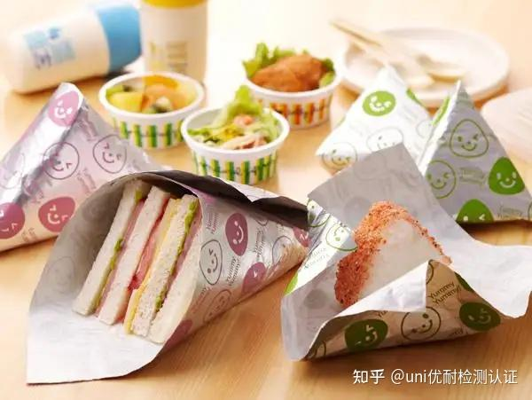
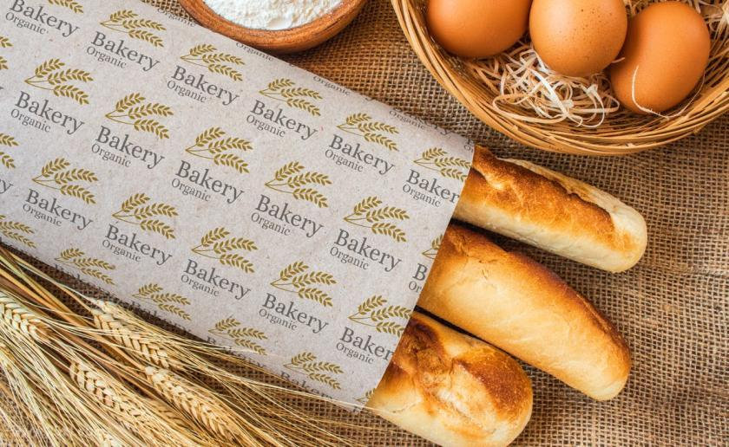
2
包装油墨污染的来源和危害
Source and hazard
目前，在食品包装上使用的印刷油墨主要有树脂型和溶剂型两种。这两种印刷油墨都存在重金属、溶剂残留以及挥发性有机化合物挥发等安全隐患。
溶型油墨中含有的苯对人体伤害程度最大，极易引发癌症类疾病；油墨中的汞、铅、砷、铬等重金属元素被人体摄入后极易引起重金属中毒事件。
而醇溶性和水溶性印刷油墨的使用，尽管安全性高，但其印刷成本高，印刷工艺较复杂，工业生产效率低，质量不好控制。

Slide 29
3
思考
Consider
什么原因导致油墨迁移以及如何防止？
http://【药品,食品标签印刷：如何避免油墨迁移-哔哩哔哩】 https://b23.tv/ShIL3vE

Slide 30
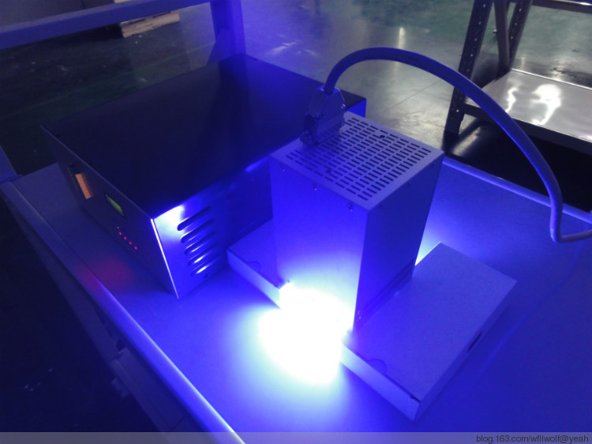
4
包装油墨污染的预防控制措施
Preventive control measures
优点：
良好的固化性、结膜性：油墨100%瞬间固化
无有毒有害气体挥发和重金属残留
生产效率高，印刷质量可控性强
但要注意！！！
有些光引发剂如ITX、BP（二苯甲酮）具有一定的毒性，刺激皮肤，可致癌。
紫外光照中产生醛类副产物，有气味
紫外光(UV)固化油墨技术
我国在2016年颁布的《环境标志产品技术要求 胶印油墨》HJ2542-2016中明确规定不能在UV油墨中添加BP、ITX等不符合推荐要求的光引发剂。

Slide 31
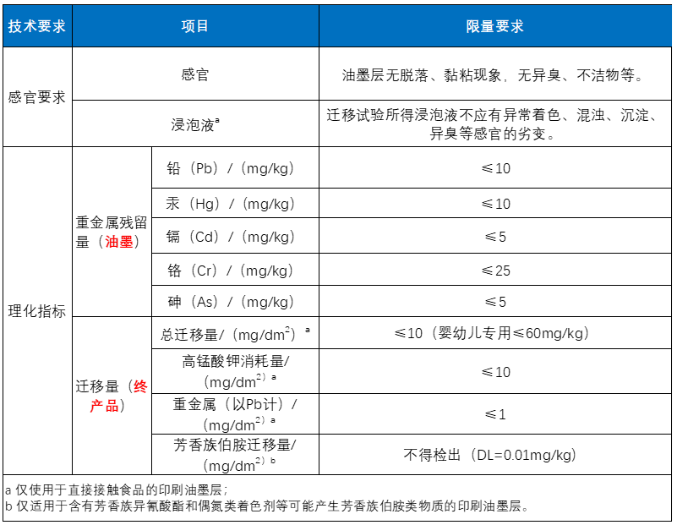
4
包装油墨污染的预防控制措施
Preventive control measures
2023年9月25日首次发布《食品安全国家标准 食品接触材料及制品用油墨》（GB 4806.14-2023），新标准于2024年9月6日正式实施。
油墨标准于2016年立项，针对油墨生产及印刷过程中可能存在的问题，综合考虑了油墨使用时，其迁移或剥落至食品的风险，制定了本标准。本标准进一步填补了食品安全国家标准体系关于食品接触材料及制品用油墨的标准空白，并为油墨的生产和使用提供合规依据。

Slide 32
5
总结
Summary
01
在日常生活与饮食中，食品接触材料无处不在，它们直接或间接地与我们的食物相接触，影响着食品的质量与安全，这些材料的选择与使用及处理方式均对消费者的健康产生重要影响。
作为消费者：
选择正规渠道购买
检查包装完整性
查看包装信息
正确储存食品
维权意识

